Slide 1
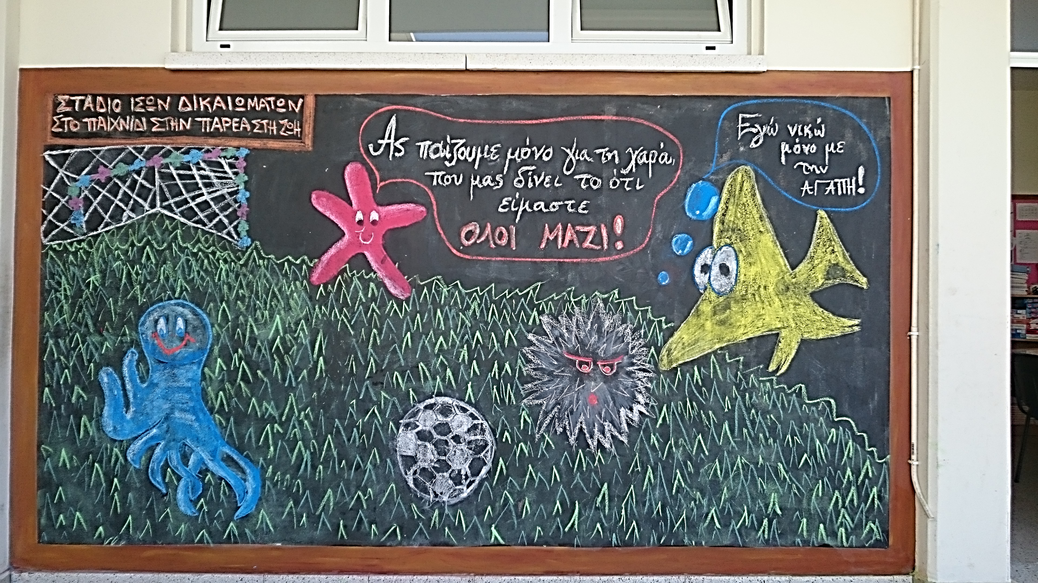
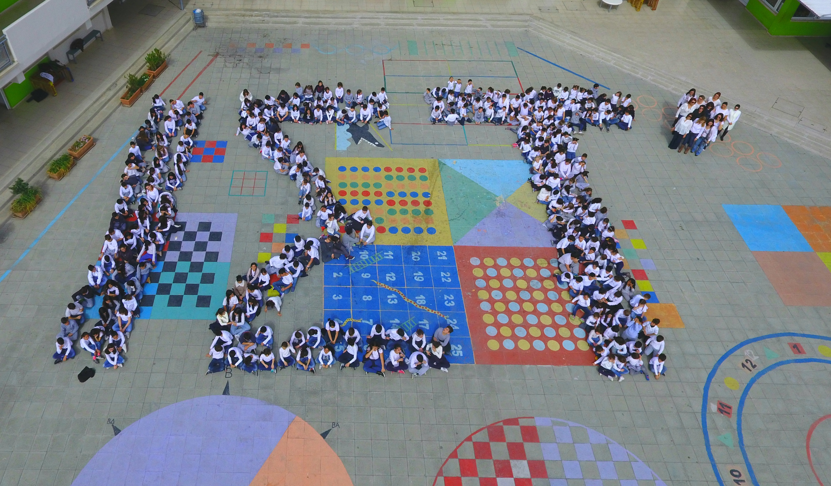
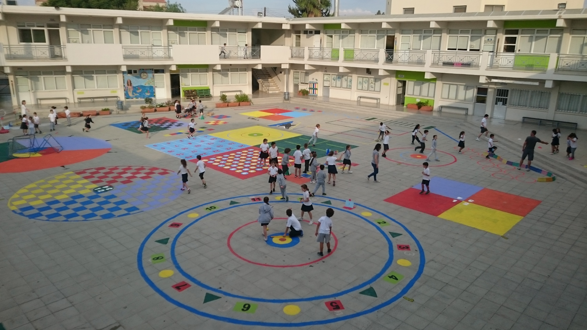
ΣΤΟΧΟΙ:
Ποιοτική Διαχείριση Διαλείμματος
Η προαγωγή της ισορροπημένης διατροφής και των επιθυμητών επιπέδων φυσικής δραστηριότητας.
Η προαγωγή και βελτίωση της υγείας όλης της σχολικής κοινότητας, εφοδιάζοντας τα παιδιά με τρόπους για να διασφαλίζουν και να διατηρούν για όλη τους τη ζωή ένα ενεργό τρόπο ζωής και να αγαπούν και να εμπλέκονται σε φυσικές δραστηριότητες.
Η αναγνώριση του δικαιώματος της ίσης συμμετοχής στις παρέες και στα παιχνίδια .
O αγώνας κατά του ρατσισμού και των διακρίσεων
Η προώθηση της θετικής συμπεριφοράς και ενίσχυσης και η διαμόρφωση πολιτικής αναφορικά με θέματα σωστής συμπεριφορά και πειθαρχίας.
ΠΕΡΙΓΡΑΦΗ ΔΡΑΣΗΣ
«Χαρούμενο & Δραστήριο Διάλειμμα»
Θετική Ενίσχυση- Θέσπιση ορίων
«Βιβλίο: γνώμονας για το σχολείο, γνώμονας για τη ζωή»
Όλοι ίσοι στο παιχνίδι, στην παρέα, στη ζωή!
Χαρούμενο Διάλειμμα
Παρατηρητήριο για τη Βία στο Σχολείο (ΠΑ.ΒΙ.Σ)
Υπουργείο Παιδείας και Πολιτισμού
Μάιος 2018

